Slide 1
Obchody
ČKZK1, L10

Slide 2
Cukrárna
Jdu do cukrárny.
Jsem v cukrárně.

Slide 3
Knihkupectví
Jdu do knihkupectví.
Jsem v knihkupectví.

Slide 4
Lékárna
Jdu do lékárny.
Jsem v lékárně.

Slide 5
Drogerie
Jsem v drogerii.
Jdu do drogerie.

Slide 6
Elektro
Jdu do elektra.
Jsem v elektru.

Slide 7
Obuv
Jdu do obuvi.
Jsem v obuvi.

Slide 8
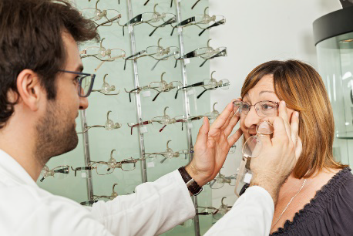
Oční optika
Jdu do oční optiky.
Jsem v oční optice.

Slide 9
Papírnictví
Jdu do papírnictví.
Jsem v papírnictví.

Slide 10
Pekařství
Jdu do pekařství.
Jsem v pekařství.

Slide 11
Supermarket
Jdu do supermarketu.
Jsem v supermarketu.

Slide 12
Trafika
Jdu do trafiky.
Jsem v trafice.

